Slide 1

Почему Java?

Slide 2
В программе
Java разработка: востребованность и перспективы
Почему стоит все бросить и заняться разработкой на языке Java
Сколько зарабатывают Java — разработчики
Компании, которые уже сейчас ищут Java — разработчиков
Как стать Java — разработчиком — пошаговая инструкция
Советы по выбору учебного заведения
Notes:
What Happen If They Terminate Java
https://www.youtube.com/watch?v=OCtmh4_Z0F8

Slide 3


История развития
С 1991 года команда компании «Sun Microsystems»- среди них были Патрик Нотон, Билл Джой, Джеймс Гослинг, Майкл Шеридан и др.- во всю работают над так называемым проектом «Green», цель которого создать аппаратную часть- компьютер и программное обеспечение для этого компьютера для повседневного пользования простыми людьми.

Slide 4

В начале был С++
Чтобы не связывать разработку с конкретной платформой, Гослинг начал с расширения компилятора С++. Со временем, однако, он понял, что один С++, как его ни расширяй, не сможет удовлетворить все потребности. Поэтому в середине 1991 года был задуман язык Oak.
Oak («Дуб») разрабатывался для программирования бытовых электронных устройств.
Впоследствии он был переименован в Java и стал использоваться для написания клиентских приложений и серверного программного обеспечения

Slide 5

Название языка
Язык назван в честь марки кофе Java, поэтому на
официальной эмблеме Языка изображена чашка с
парящим кофе.
Существует и другая версия происхождения названия языка, связанная с аллюзией на кофе-машину, как пример бытового устройства, для программирования которого изначально создавался язык.
23 мая 1995 г. - Компания Sun официально представляет Java и HotJava на выставке SunWorld'95.

Slide 6
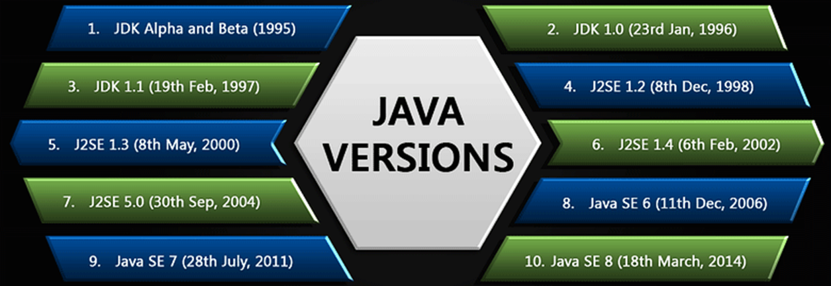
История версий

Slide 7
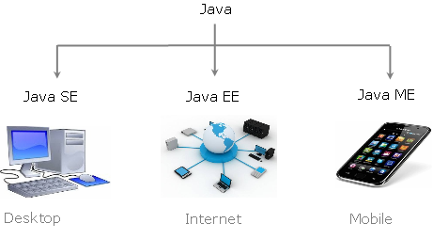


Платформа Java

Slide 8

Отличительные особенности Java

Slide 9



Сферы применения

Slide 10


Slide 11
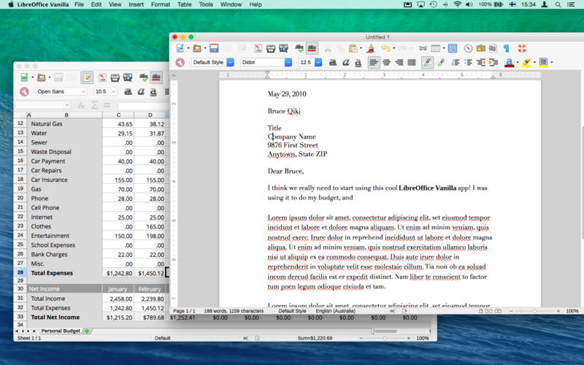
LibreOffice

Slide 12


Slide 13

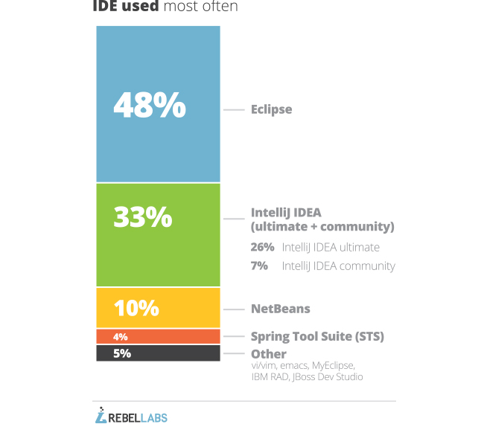


IDE для Java разработки

Slide 14
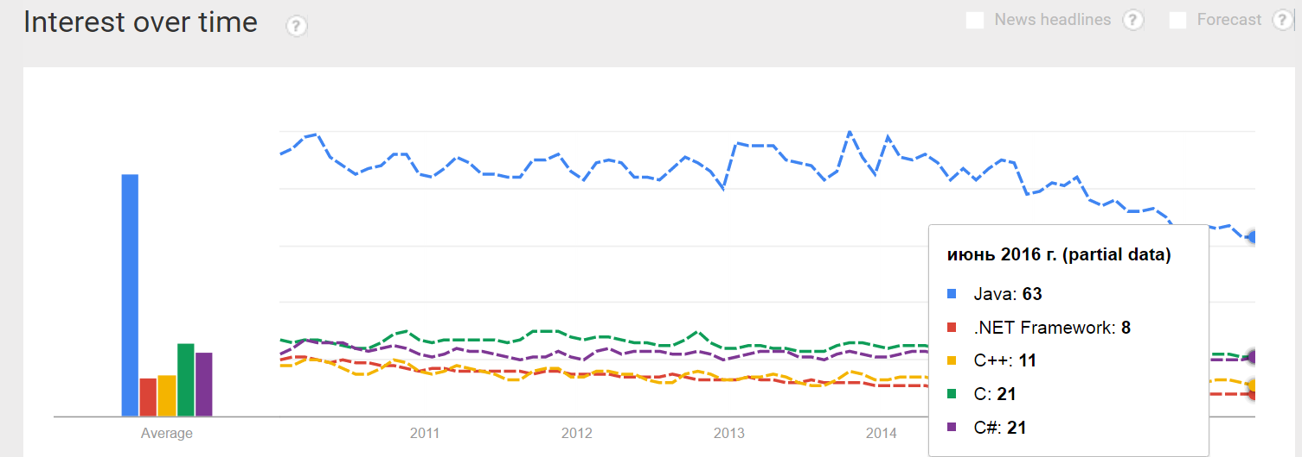
Мировые тренды (www.google.com/trends)

Slide 15
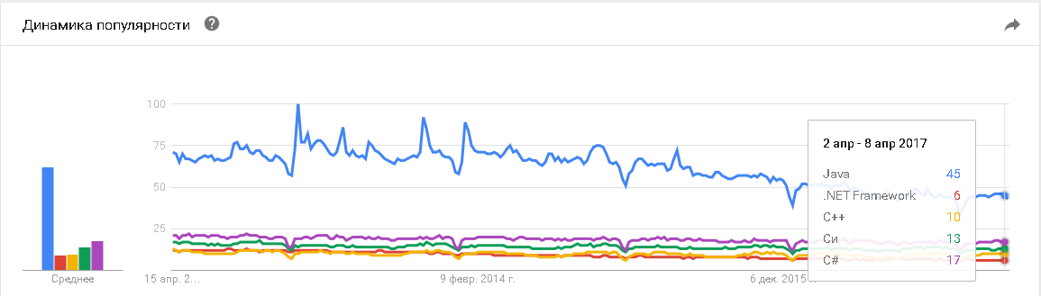
Мировые тренды (www.google.com/trends)

Slide 16
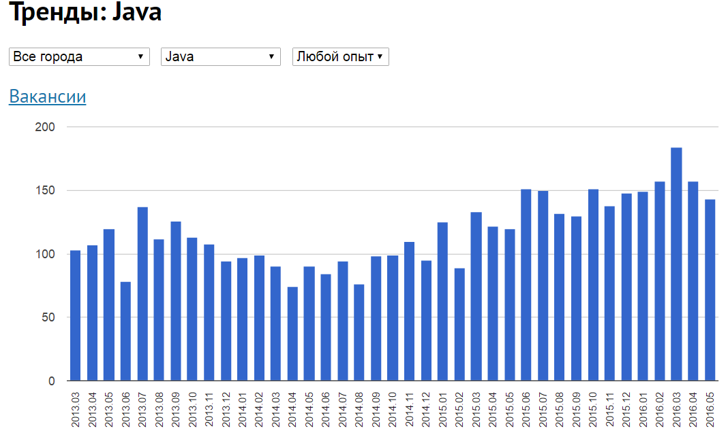
Востребованность и перспективы (dou.ua)

Slide 17
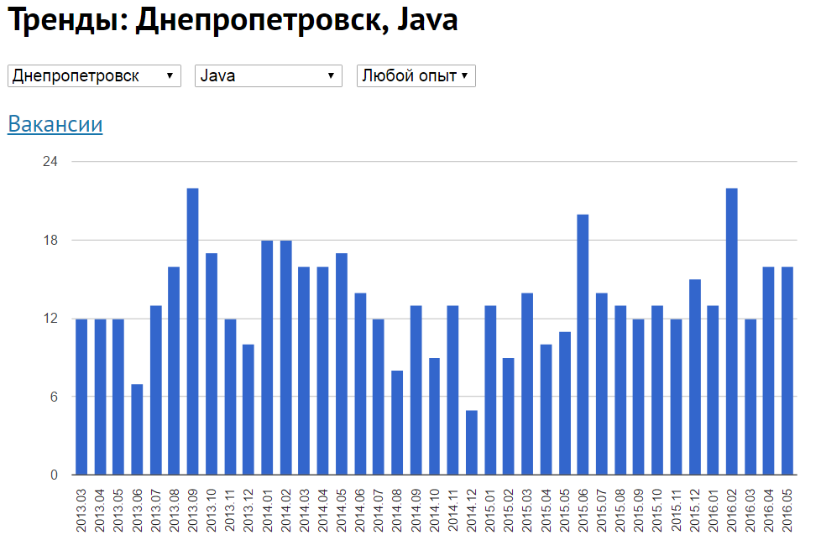
Востребованность и перспективы (dou.ua)

Slide 18




















































Компании, которые уже сейчас ищут Java разработчиков

Slide 19
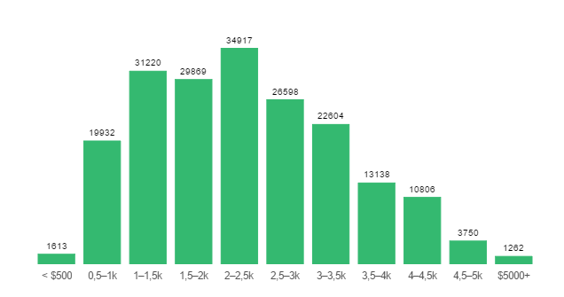
Сколько зарабатывают Java разработчики

Slide 20
Почему стоит все бросить и заняться разработкой на языке Java
Высокая заработная плата
Востребованность на рынке труда
Комфортные рабочие места
Перспектива карьерного роста
Интересная работа
Работа за границей
Широкие возможности для творчества

Slide 21
Как стать JAVA разработчиком?

Slide 22
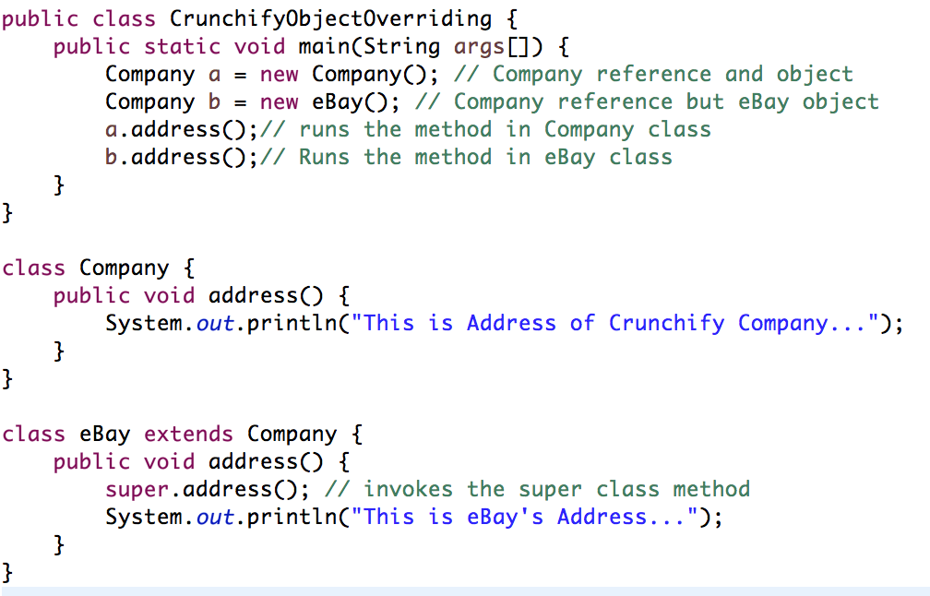
Шаг 1
Изучить основы синтаксиса языка

Slide 23
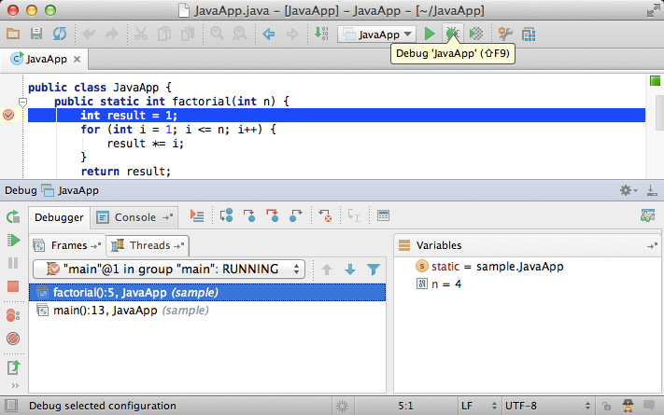
Шаг 2
Освойте инструменты разработки
и отладки приложения

Slide 24
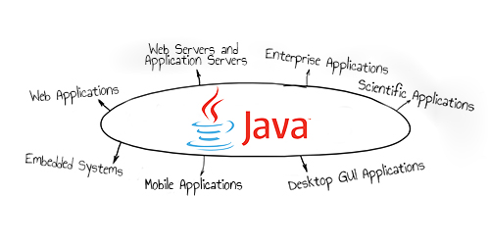
Шаг 3
Выберите направление

Slide 25





Шаг 4
API и SDK

Slide 26
Шаг 5
Повышайте кругозор
(XML, SQL,Unix shell,HTML,JS)

Slide 27

Шаг 6
Практика!!!

Slide 28
Советы по выбору учебного заведения
Актуальные программы обучения
Уровень и качество обучения
Материально-техническая база
Учитывать потребности и способности студентов
Отзывы выпускников
Уровень коррупции
Трудоустройство

Slide 29
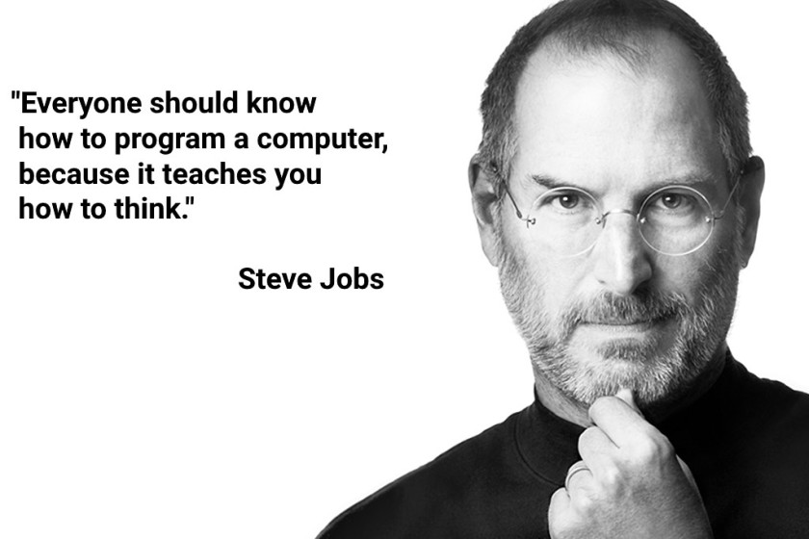

Slide 30
Спасибо за внимание

